Slide 1
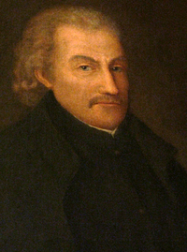
Жизнь и деятельность
Петра Скарги
Настоящее имя-
Пётр Повенский
Родился 2 февраля 1536 г.
Умер 27 сентября 1612 (76 лет) в Кракове.

Slide 2
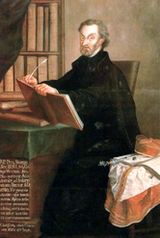
Пётр Ска́рга (польск. Piotr Skarga; 2 февраля 1536, Груец в Мазовше, Польша — 27 сентября 1612, Краков) — католический теолог, писатель, деятель контрреформации в Речи Посполитой, первый ректор Виленского университета.

Slide 3
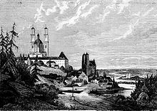
В 1552—1555 году учился в Краковской академии, затем в Вене и Риме, где в 1564 году вступил в орден иезуитов. По возвращении (1571) занимался проповедничеством, учреждением благотворительных заведений и новых иезуитский коллегий в Полоцке

Slide 4
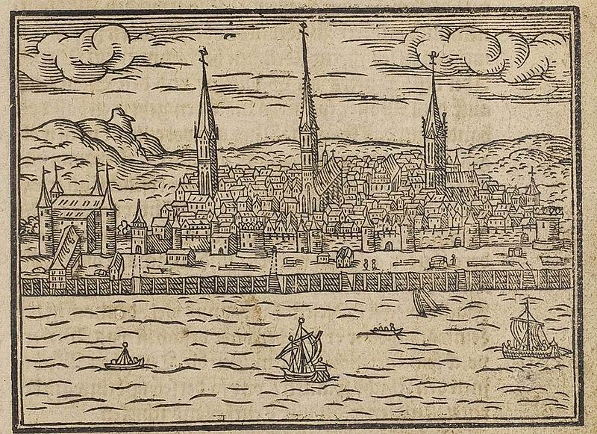
Учреждение благотворительных заведений и новых иезуитский коллегий в Риге

Slide 5
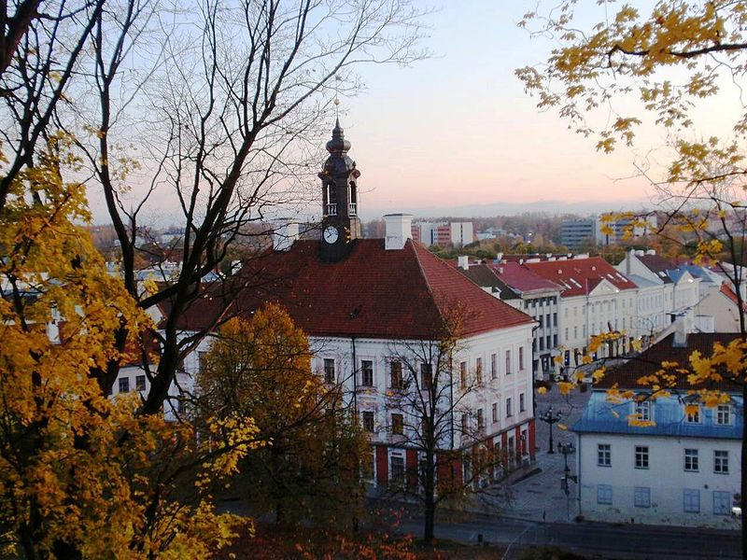
Учреждение благотворительных заведений и новых иезуитский коллегий в Дерпте

Slide 6
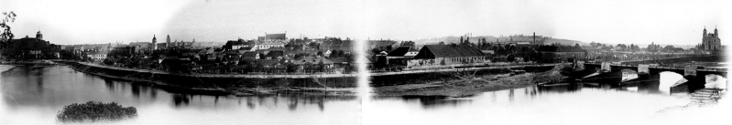
В 1573—1584 годах жил в Вильне. В 1574—1579 годах возглавлял виленскую иезуитскую коллегию. В 1579—1584 годах был первым ректором виленской Академии и университета (Almae Academia et Universitas Vilnensis Societatis Jesu), из которой впоследствии вырос Вильнюсский университет.

Slide 7
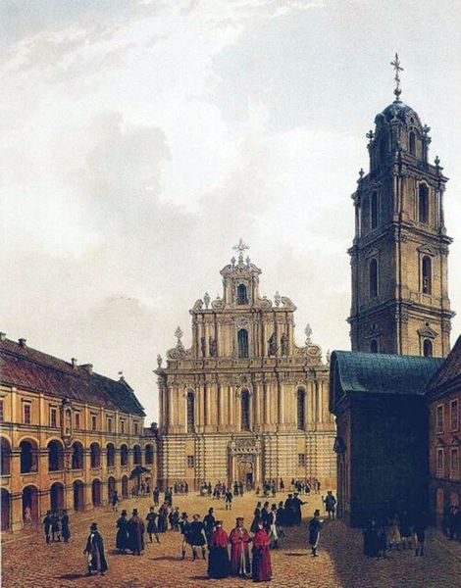
Ви́льнюсский университе́т — древнейшее и крупнейшее высшее учебное заведение Литвы в Вильнюсе, крупный научный центр
Большой двор университета

Slide 8
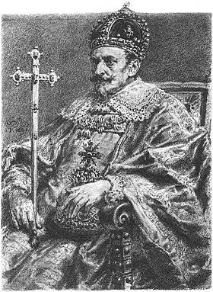
Сигизмунд III Ваза
С 1588 года был придворным проповедником короля Сигизмунда III Ваза, который ценил его за выдающийся дар красноречия. Стал сторонником ограничения власти Сейма и расширения властных полномочий короля. В речах и текстах клеймил пороки шляхты. Выступал против принятия Сигизмундом III короны Швеции.
Полагая, что религиозный союз устранит обособленность и враждебность между православными и католиками, создаст условия для развития науки и народного просвещения и укрепит внутреннее единство и политическое могущество Речи Посполитой, стал одним из инициаторов Брестской церковной унии.

Slide 9
Стиль Скарги характеризуют как ораторский и богато орнаментированный, с изысканной конструкцией и вплетением польских актуалий в прозу, подражающую библейским книгам пророков. Повествователь выступает в его текстах провидцем и пророком, стоящим на страже традиционных и национальных ценностей.
Произведения:
1579 «Жития святых»,
1597 «Сеймовые речи»
1864 «Произнесение Скарги» и др.

Slide 10
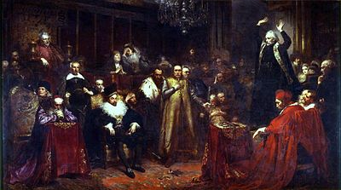
«Произнесение Скарги»
К образу Скарги как вдохновенного национального пророка обращались поэты романтики Адам Мицкевич и Норвид, а также художник Ян Матейко.

